Slide 1
Bases de Datos
Datos no estructurados

Slide 2
Datos estructurados
relacionales
objetos: más flexibilidad, pero la misma estructura
ontologías: mucha precisión

Slide 3
Datos no estructurados
Bolsas de gatos
Cajón desastre
Difíciles de catalogar
Creemos que tienen algo valioso, indefinido, para un futuro incierto

Slide 4
Datos no estructurados
Bolsas de gatos
Cajón desastre
Difíciles de catalogar
Creemos que tienen algo valioso, indefinido, para un futuro incierto
Documentos

Slide 5
Datos no estructurados
Información sin un modelo de datos predefinido
Información no organizada
Texto, también datos referenciales (fechas, números, hechos)
Irregularidades, ambigüedades
https://en.wikipedia.org/wiki/Unstructured_data

Slide 6
¿Un problema menor?
80% - 90% de los datos generados y recolectados son no estructurados, y creciendo más que los estructurados
https://en.wikipedia.org/wiki/Unstructured_data

Slide 7
Un problema con valor
Los datos no estructurados se pueden usar para tomar decisiones
Difícil de analizar
El aprendizaje automático nos ayuda a analizar datos no estructurados
https://www.mongodb.com/unstructured-data

Slide 8
Ejemplos
Documentos
Mails
Chats
Comentarios a fotos, videos
Emoticones

Slide 9
Ejemplos
Fotos
Videos
Audio

Slide 10
Ejemplos
Redes sociales
Textos
Republicaciones
Reacciones (y falta de reacciones)
Follow, Unfollow
Silencio, Block, Denuncia

Slide 11
Ejemplos
Uso de webs y aplicaciones
Qué partes de la web se visitan
Dónde hacen click
Qué acciones hacen
Usabilidad: idas y venidas

Slide 12
Ejemplos
Uso de aplicaciones
Teléfono
Smart cosas: televisión, reloj, heladera, aspiradora…

Slide 13
Ejemplos
Imágenes de satélites, telescopios
Vigilancia: cámaras, micrófonos
Datos científicos: datos de experimentos, datos de sensores (p.ej. meteorológicos, contaminación)

Slide 14
También hay datos semi-estructurados
Historia clínica: datos numéricos y texto libre
Reportes meteorológicos
Documentos con metadatos
Documentos con marcas: títulos, links, infoboxes

Slide 15
Necesitamos que sean estructurados

Slide 16
Yo te los estructuro!
un documento como tabla

Slide 17
Yo te los estructuro!
un documento como tabla
cada palabra es un atributo (una columna)
el valor es la cantidad de veces que ocurre la palabra

Slide 18
Yo te los estructuro!
un documento como tabla
sólo las palabras frecuentes
o frecuentes en el documento pero no en la colección?
sólo las palabras canónicas
sólo palabras clave

Slide 19
Yo te los estructuro!
un documento como tabla
expresiones multipalabra! Cuáles?
son importantes los títulos?
y los links?
esto tiene imágenes!
y tablas!

Slide 20
Yo te los estructuro
una imagen

Slide 21
Yo te los estructuro
una imagen
palabras clave
bolsas de palabras visuales
características de redes neuronales

Slide 22
Yo te los estructuro
una imagen
palabras clave
bolsas de palabras visuales
características de redes neuronales
Ke dice la profe

Slide 23
Paréntesis: la magia del deep learning

Slide 24
Esto es magia, o marketing?
Minería de datos (data mining)
Machine learning (aprendizaje automático)
Big Data
Inteligencia Artificial
IoT
Deep Learning / Redes Neuronales

Slide 25
Aprendizaje automático
En lugar de programar un programa,
Hay programas que infieren programas
a partir de casos de ejemplo
http://www.r2d3.us/una-introduccion-visual-al-machine-learning-1/

Slide 26
Aprendizaje automático no supervisado
En lugar de crear atributos,
Hay programas que descubren información relevante a partir de grandes cantidades de datos, con una tarea de pretexto
(suelen ser redes neuronales)

Slide 27
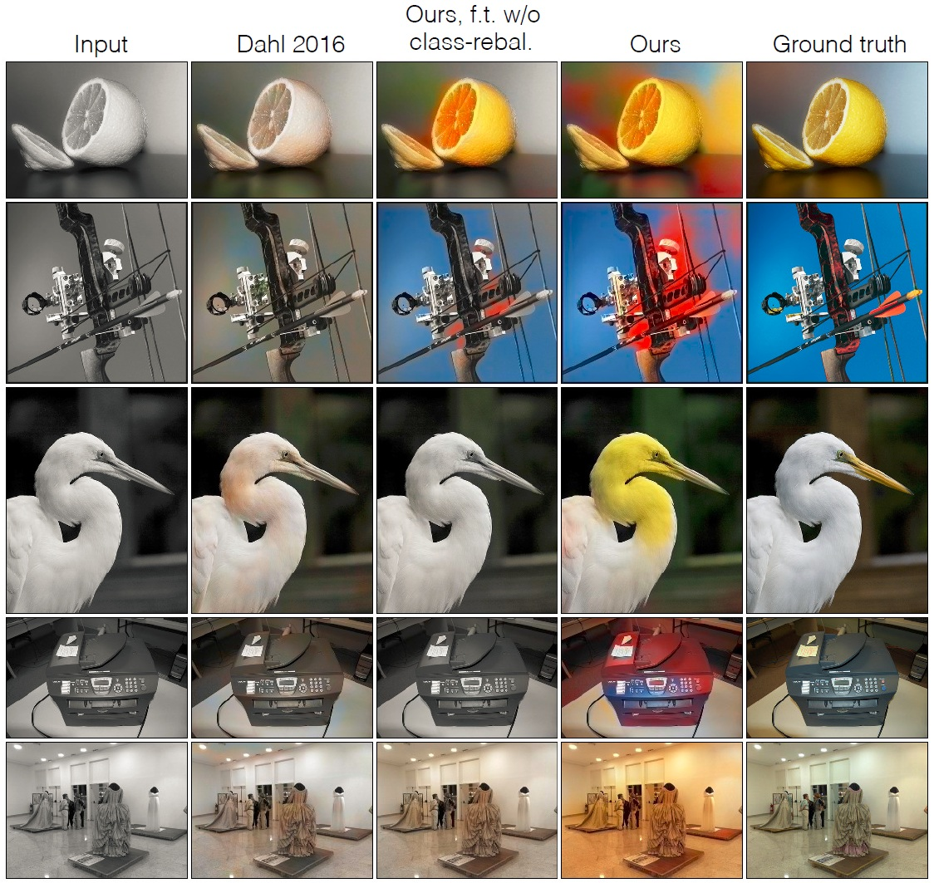
Tarea de pretexto

Slide 28
Tarea de pretexto

Slide 29
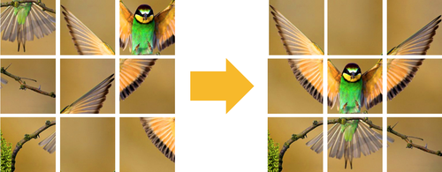
Tarea de pretexto

Slide 30
Tarea de pretexto

Slide 31
Tarea de pretexto
el gato come pescado

Slide 32
Tarea de pretexto
el gato come pescado
__ gato come pescado ?
el ____ come pescado ?
el gato ____ pescado ?
el gato come _______ ?

Slide 33
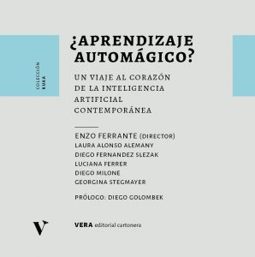
¿Aprendizaje Automágico?
https://www.fhuc.unl.edu.ar/veracartonera/portfolio/aprendizaje-automagico/

Slide 34
Vocabulario de machine learning / data mining
Atributo = feature / característica
Registro = caso, ejemplo

Slide 35
Fin del Paréntesis

Slide 36
¿Cómo hago una BD de datos no estructurados?
Guardar toda la información
Guardar toda la información que pueda guardar
Crear atributos específicos para una necesidad de información específica
Mucha creatividad

Slide 37
Cuestiones éticas
Qué implica juntar y persistir todos esos datos?

Slide 38
Pero en concreto,
¿cómo hago?

Slide 39
De datos no estructurados a estructurados
Identificar la estructura subyacente
  Manualmente
  Automáticamente
Análisis morfosintáctico, semántico
Reconocimiento de objetos
Reconocimiento temprano de eventos

Slide 40
Reconocimiento temprano de eventos
Epidemias
Crisis económicas
Grooming
Enfermedades latentes
Abandono escolar
Fallos de hardware (disco)

Slide 41
Los datos no estructurados suelen ser
Big Data

Slide 42
Grandes volúmenes de datos (Big Data)
Almacenamiento
Recuperación
Índices invertidos
Paralelización (y distribución)
Map reduce, hadoop, spark

Slide 43
Mapa de ruta
Orientación a objetos
Datos no estructurados
Recuperación de Información
Data Mining
Data Warehousing

Slide 44
/THANKS!
YOUR LOGO HERE
/DO YOU HAVE ANY QUESTIONS?
youremail@freepik.com
+91 620 421 838
yourwebsite.com
Please keep this slide for attribution
INDEX.HTML

